Slide 1

О порядке действий членов избирательных комиссий
в случае обнаружения угрозы совершения террористического акта, получения информации
(в том числе анонимной)
об угрозе совершения или о совершении террористического акта в помещениях для голосования

Slide 2
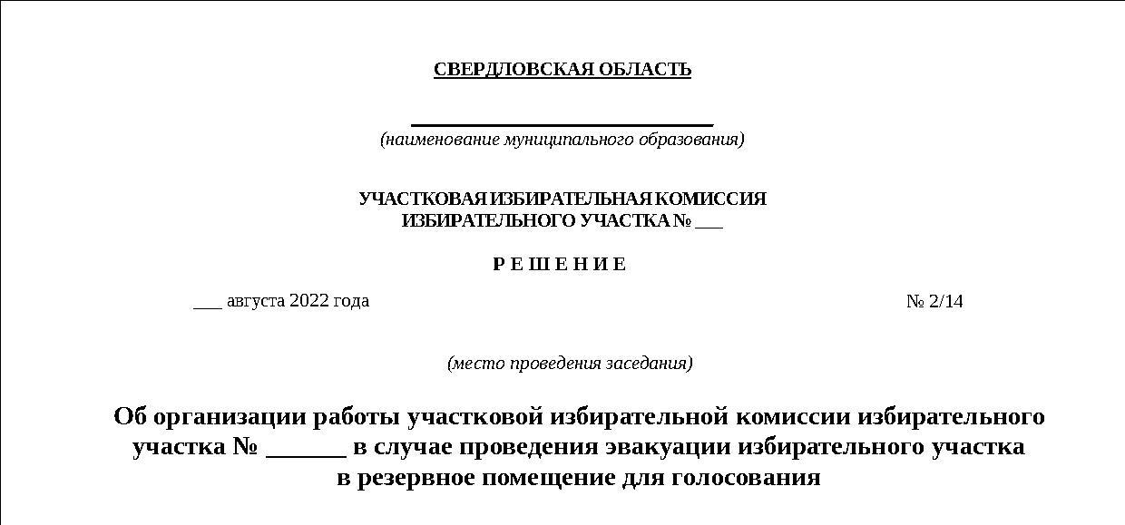



Алгоритм действий УИК при возникновении чрезвычайных ситуаций
Не позднее чем за 10 дней до дня голосования УИК должна принять решение об организации работы, распределении обязанностей в случае чрезвычайных ситуаций в день голосования
Собственники (правообладатели) помещений, где располагаются избирательные участки, должны определить должностное лицо, ответственное за принятие решений, в том числе об эвакуации, от имени собственника, и сообщить председателю комиссии контакты данного должностного лица.
<номер>

Slide 3

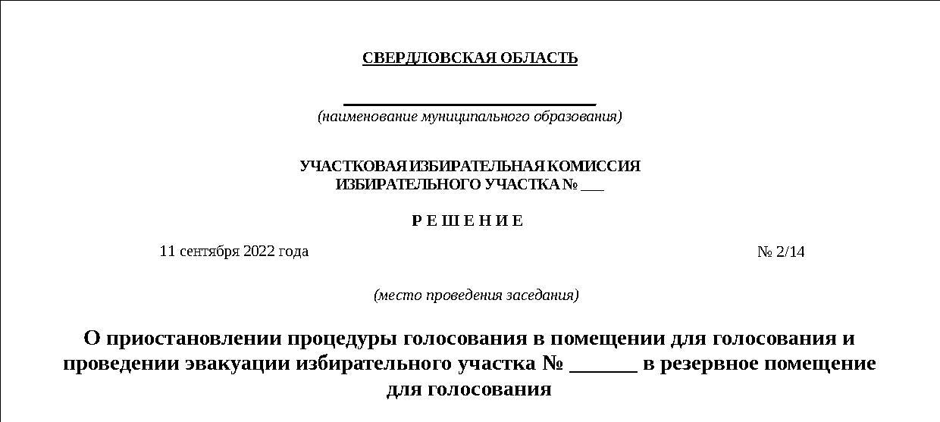
При угрозе террористического акта
Председатель комиссии информирует:
1) должностное лицо, ответственное за принятие решений от имени собственника;
2) сотрудника полиции, несущего службу в помещении для голосования;
3) вышестоящую избирательную комиссию (далее – ТИК).
В случае принятии должностным лицом положительного решения о целесообразности эвакуации:
Комиссия принимает решение о приостановлении процедуры голосовании в помещении для голосования и проведения эвакуации в резервное помещение
проводит действия в соответствии с распределением обязанностей
<номер>

Slide 4




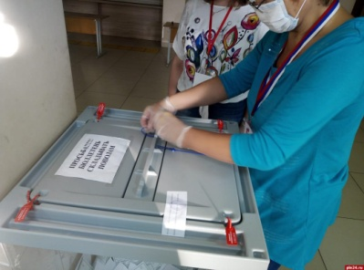


Председатель комиссии:
извещает аварийно-спасательные и неотложные службы;
объявляет о приостановлении процедуры голосования и проведении эвакуации;
осуществляет общее руководство и контроль за проведением эвакуации
Заместитель председателя комиссии:
обеспечивает заклеивание и опечатывание прорезей ящиков для голосования (КОИБ), обеспечивает целостность наклеек (пломб);
эвакуирует технологическое оборудование (стационарные и переносные ящики), материальные ценности на безопасное расстояние;
эвакуирует избирателей из помещения для голосования совместно с другими членами комиссии; обеспечивает охрану эвакуированного оборудования
<номер>

Slide 5




Секретарь комиссии
эвакуирует избирательную документацию (печать УИК, избирательные бюллетени, список избирателей, реестр заявлений избирателей о предоставлении им возможности проголосовать вне помещения для голосования, ведомость выдачи членам участковой избирательной комиссии с правом решающего голоса избирательных бюллетеней, бланки документов (журналы работы УИК)), жалобы и обращения граждан, ключи от несгораемых шкафов, в которых хранятся избирательные документы из помещения для голосования, помещения избирательной комиссии
Члены комиссии
сдают книги списка избирателей секретарю, обеспечивают личную сохранность избирательных бюллетеней, полученных для голосования у секретаря ранее
организуют передвижение эвакуируемых людей по безопасным путям эвакуации к эвакуационным выходам и к месту сбора
обеспечивают прекращение доступа избирателей в помещения для голосования, информируют прибывающих избирателей о возникшей на избирательном участке чрезвычайной ситуации
по указанию председателя обеспечивают перемещение оборудования, документации
в резервное помещение для голосования
<номер>
Notes:
<номер>

Slide 6



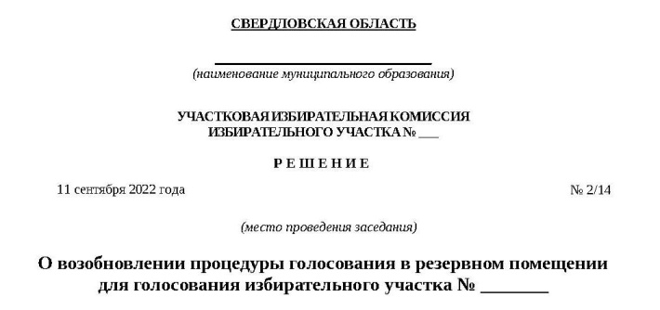



Комиссия осуществляет эвакуацию в резервное помещение для голосования
В резервном помещении комиссия принимает решение о возобновлении процедуры голосования. Производит:
– снятие наклеек (пломб) с прорезей ящиков для
голосования;
– выдачу книг списка избирателей;
– сверку количества избирательных бюллетеней у членов
участковой избирательной комиссии.
В дальнейшем может быть принято должностным лицом распоряжение о возвращении в помещение для голосования (из резервного помещения).
Об этом комиссией также принимается решение.
В случае отсутствия решения об эвакуации в резервное помещение:
Комиссия
принимает решение о приостановлении процедуры голосовании в помещении для голосования
проводит мероприятия по эвакуации из помещения для голосования, в соответствии с распределением обязанностей.
после обследования избирательного участка и получения информации об отсутствии угрозы комиссия принимает решение о возращении в помещение участковой избирательной комиссии и возобновлении процедуры голосования
<номер>

Slide 7

Успешной работы!
<номер>

